Slide 1


ỦY BAN NHÂN DÂN QUẬN LONG BIÊN
TRƯỜNG TIỂU HỌC ĐÔ THỊ VIỆT HƯNG
BÀI GIẢNG ĐIỆN TỬ
KHỐI 3
MÔN: HĐTN

Slide 2
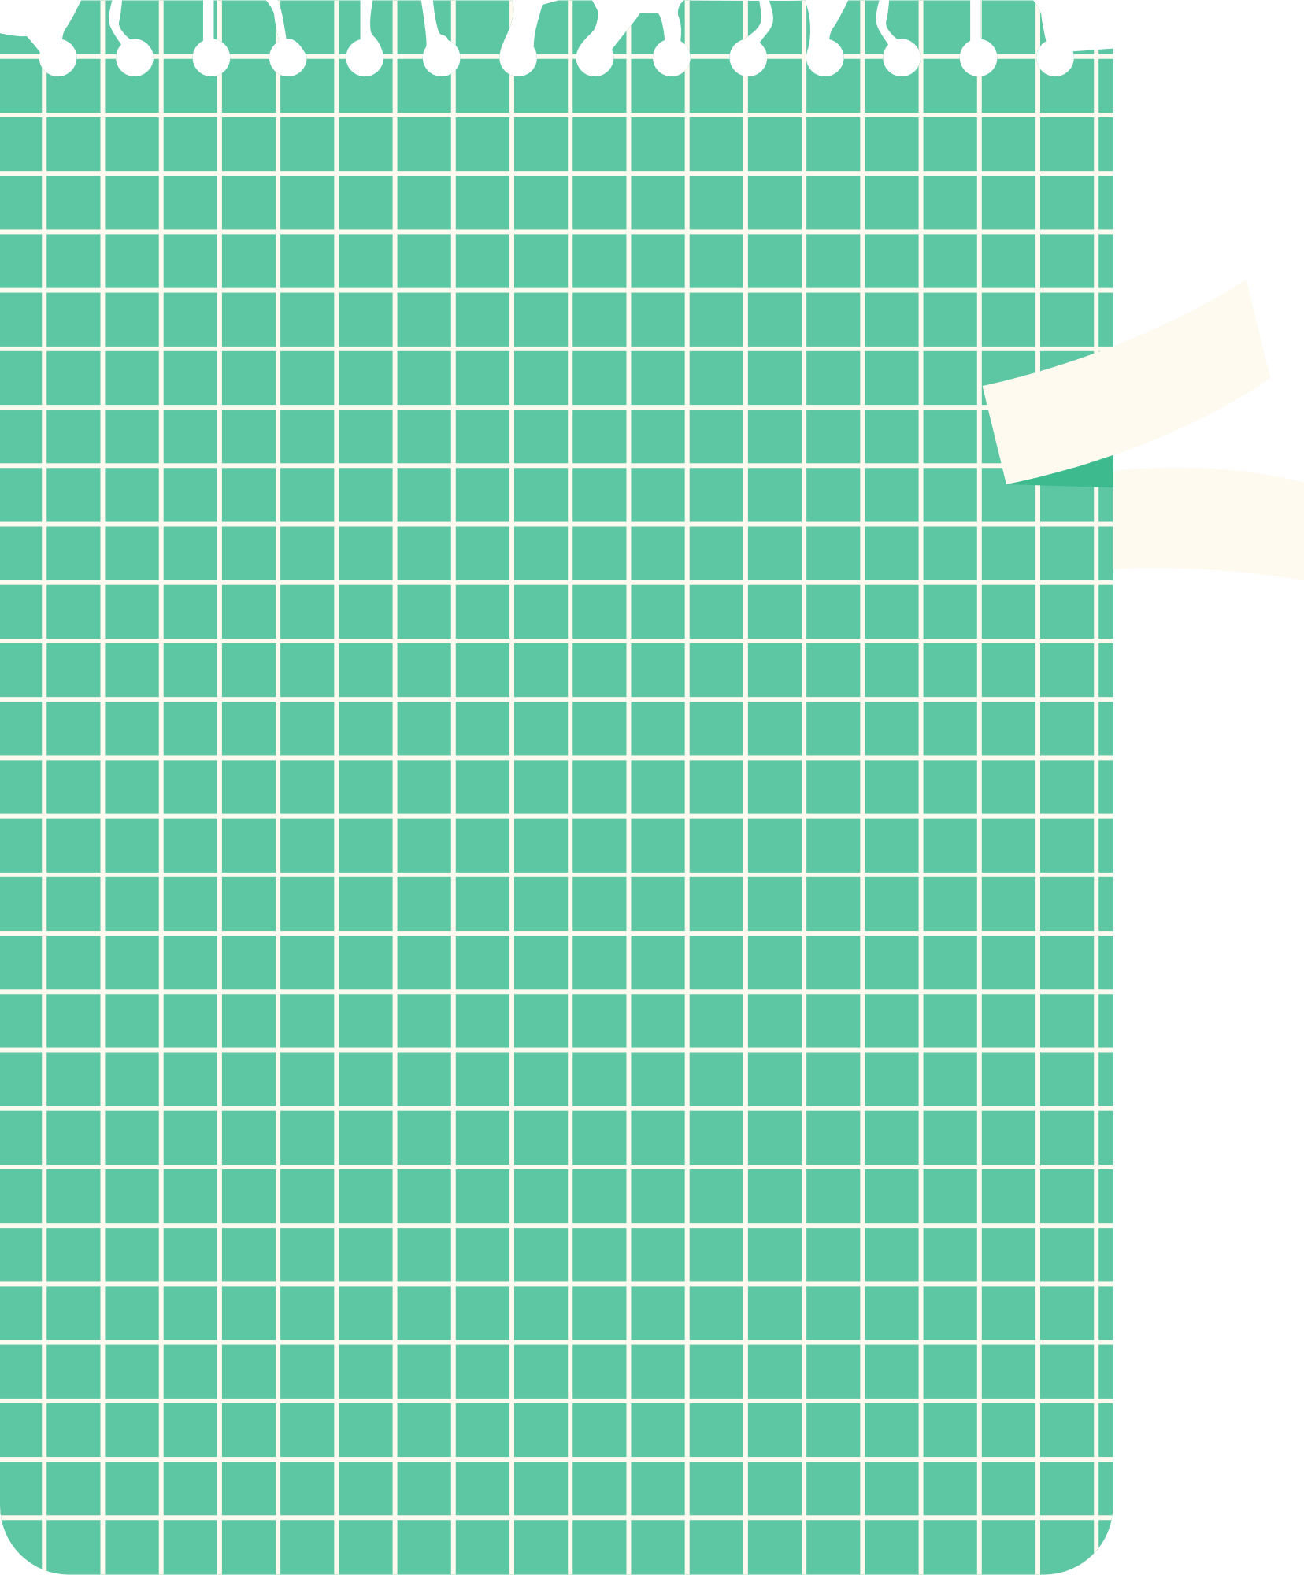











HOẠT ĐỘNG TRẢI NGHIỆM
CHỦ ĐỀ 2: KHÁM PHÁ BẢN THÂN
Sinh hoạt theo chủ đề:
TRANG TRÍ NGÔI NHÀ CỦA EM
Lớp 3 – Bộ sách Cánh Diều

Slide 3



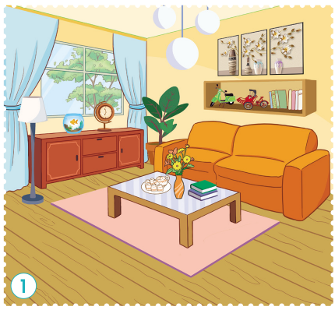
Khởi động

Slide 5
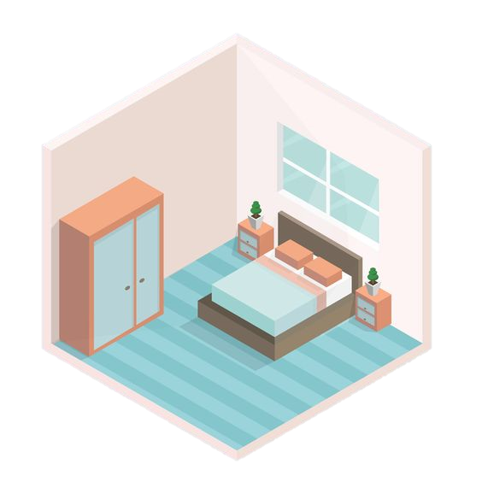
Khám
phá

Slide 6




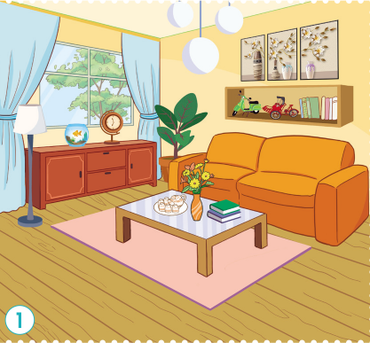
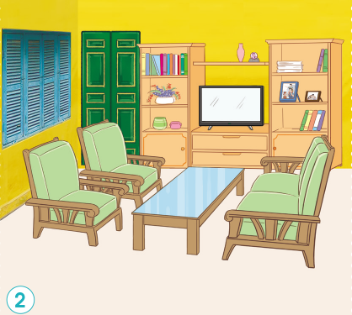
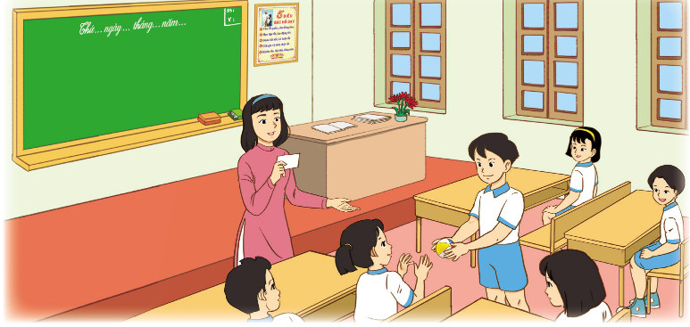
01
- Thảo luận về cách trang trí ngôi nhà trong các tranh sau
- Chia sẻ kết quả thảo luận
Hoạt động 1
Tìm hiểu
cách trang trí ngôi nhà

Slide 7



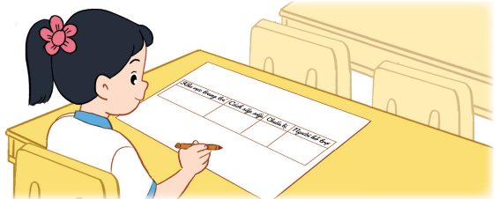

02
Hoạt động 2
Xây dựng ý tưởng
trang trí ngôi nhà

Slide 8

Thực hành xây dựng ý tưởng trang trí ngôi nhà của em theo gợi ý:
Xác định khu vực sẽ trang trí: góc học tập, phòng ngủ,…
Dự kiến về cách sắp xếp đồ dung, vật dụng
Chuẩn bị những đồ dung, dụng cụ cần thiết
Tìm người hỗ trợ việc trang trí ngôi nhà

Slide 9

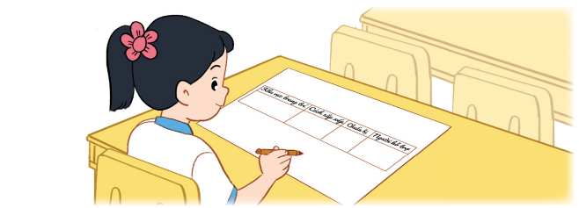

Để ngôi nhà sạch và đẹp hơn thì mỗi khu vực trong nhà đều cần được sắp xếp, trang trí. Các công việc cần được thực hiện để trang trí bao gồm: dọn vệ sinh sạch sẽ; sắp xếp và bài trí đò dùng, vật dụng gọn gàng, đẹp mắt. Để thực hiện trang trí cho ngôi nhà em cần chuẩn bị đồ dùng, dụng cụ cần thiết, đồng thời có thể nhờ người thân hỗ trợ việc trang trí.

Slide 10







Tạm biệt các con
Chúc các con học tập thật tốt!

